Slide 1
„Живота и делото на Св. Св. Кирил и Методий“

Slide 2
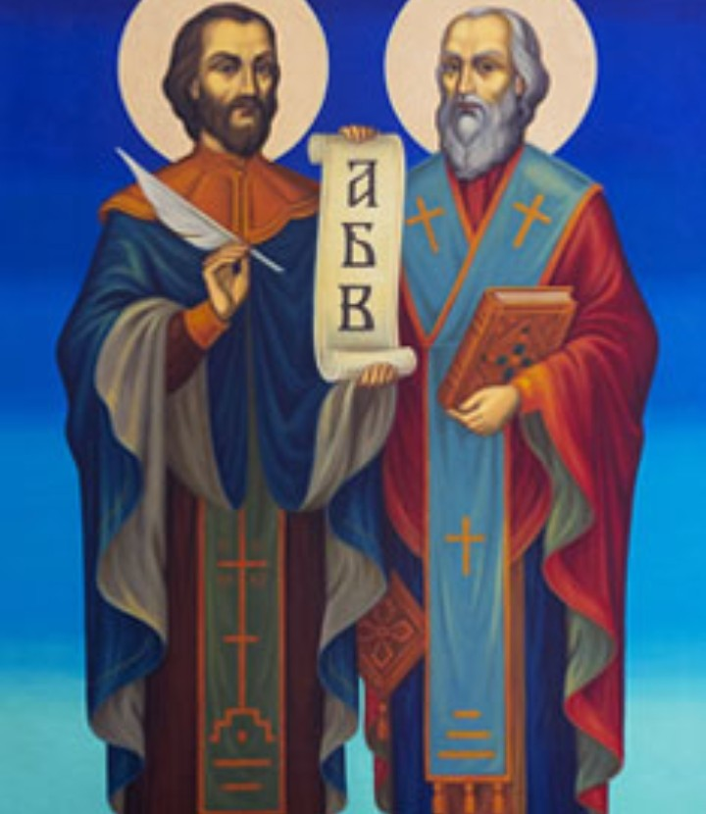

Slide 3
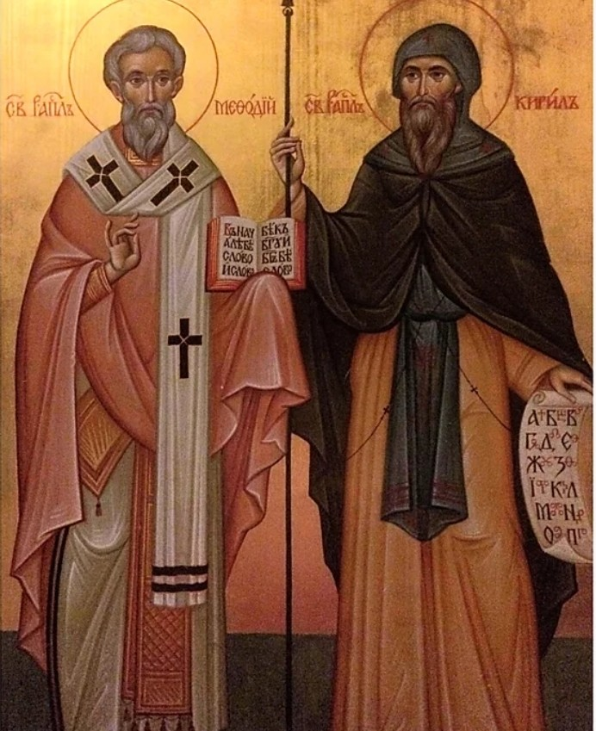
Двамата солунски братя Кирил и Методий, създатели и разпространители на първата славянска азбука!

Slide 4
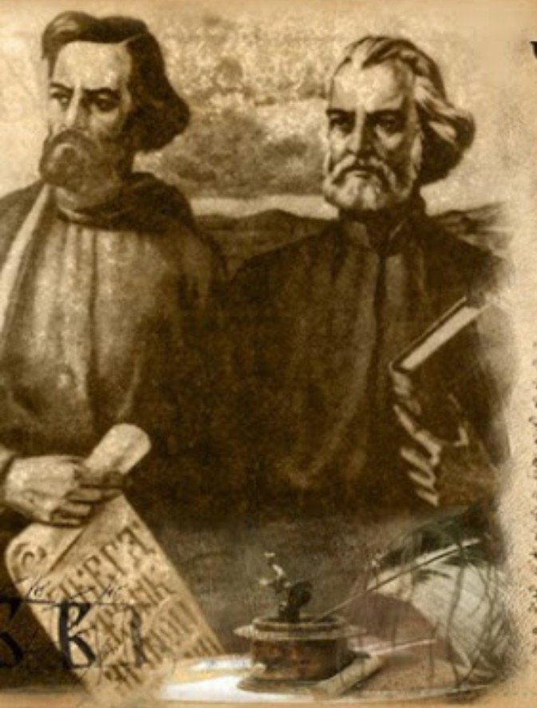
Братята са родени в Солун, Византия през 9век в деветчленното семейство на високопоставения военен управител Лъв и жена му Мария.

Slide 5
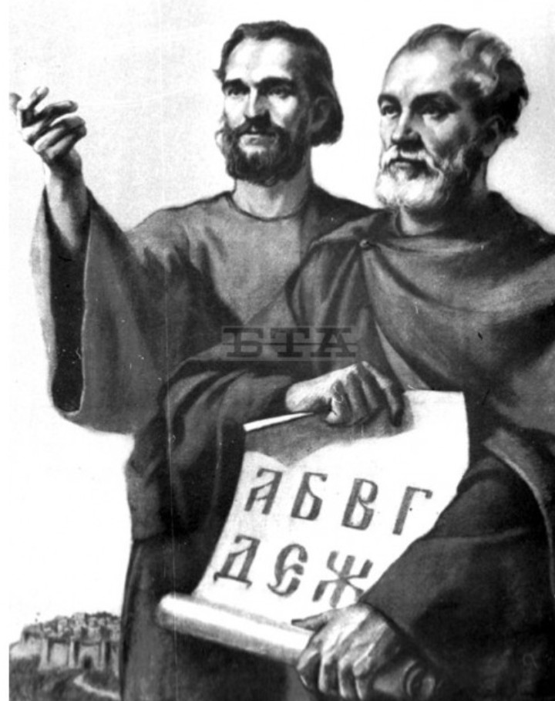
Методий е по-големият и е роден през 810година. Константин е роден през 827година и към края на живота си приема името Кирил.

Slide 6
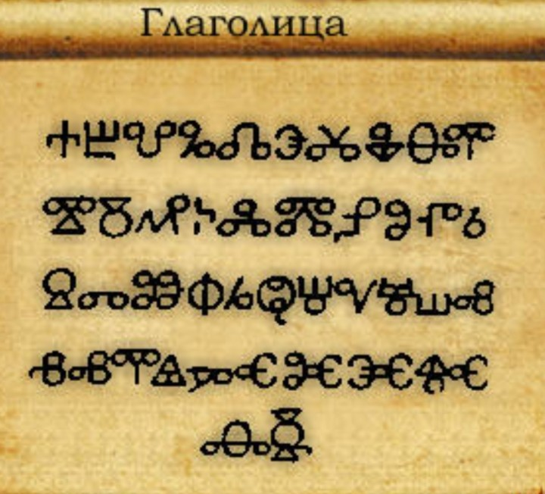
През 855година Кирил и Методий създават глаголицата-славянска азбука.

Slide 7
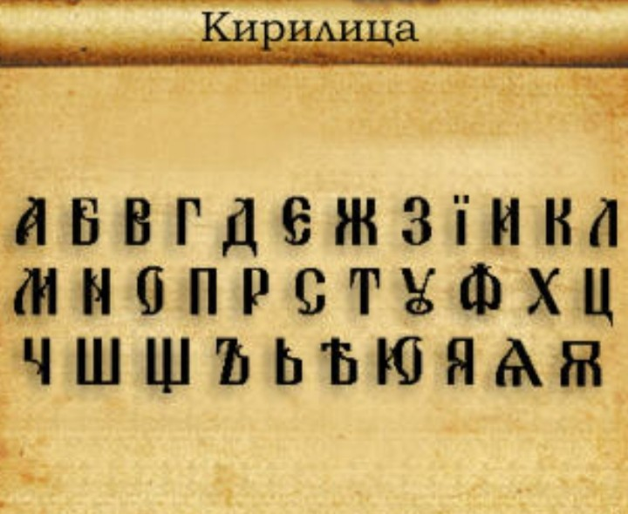
Кирилицата е създадена в края на 9век и се свързва с книжовници от Преславската книжовна школа!

Slide 8
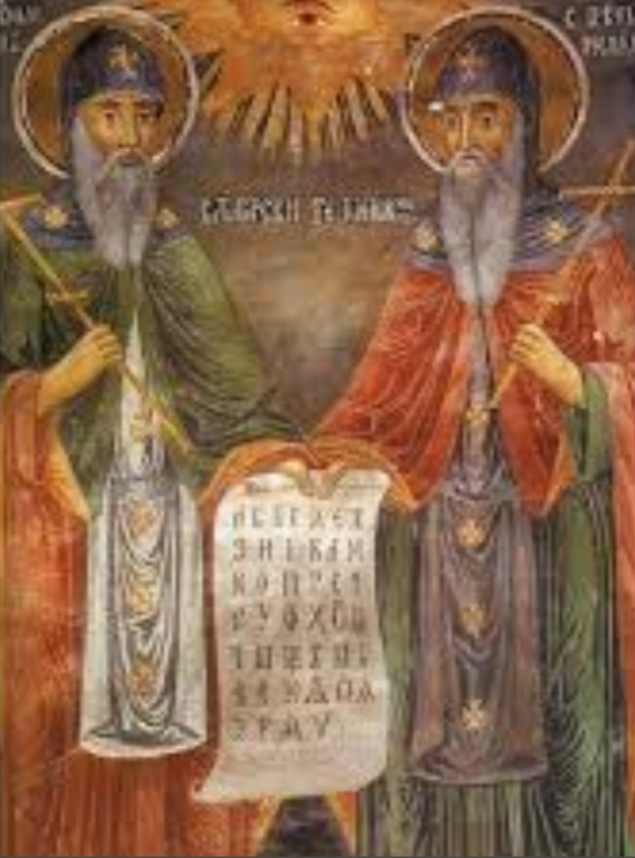

Slide 9
Учениците на Кирил и Методий

Slide 10
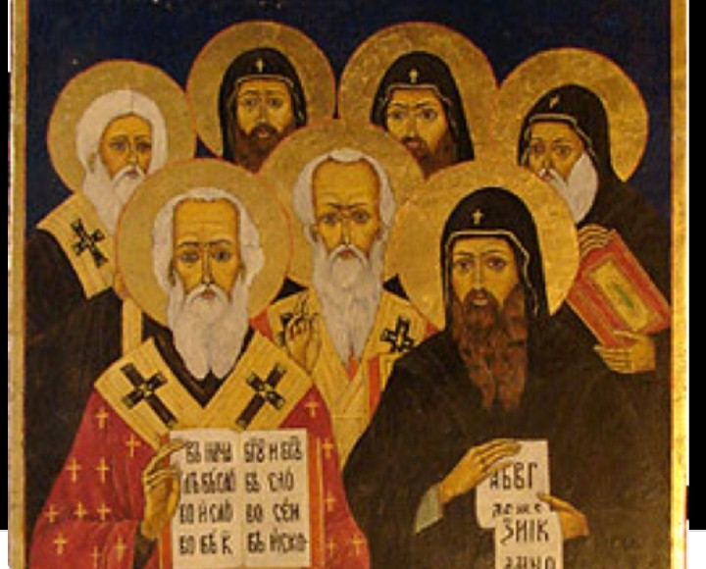
Климент, Наум, Сава, Горазд и Ангеларий

Slide 11
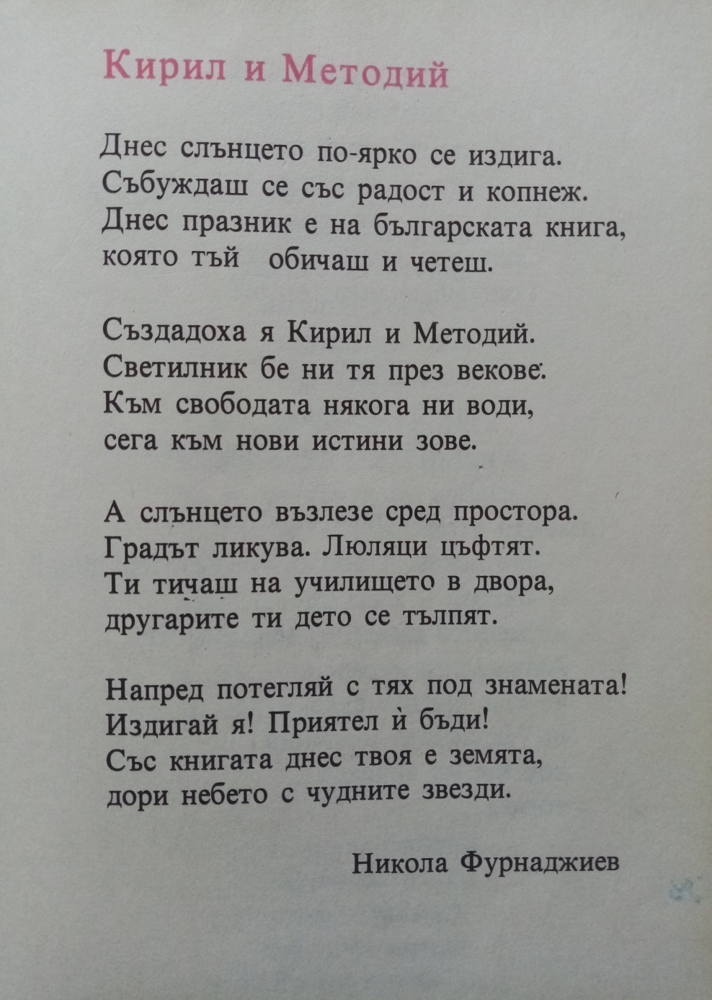
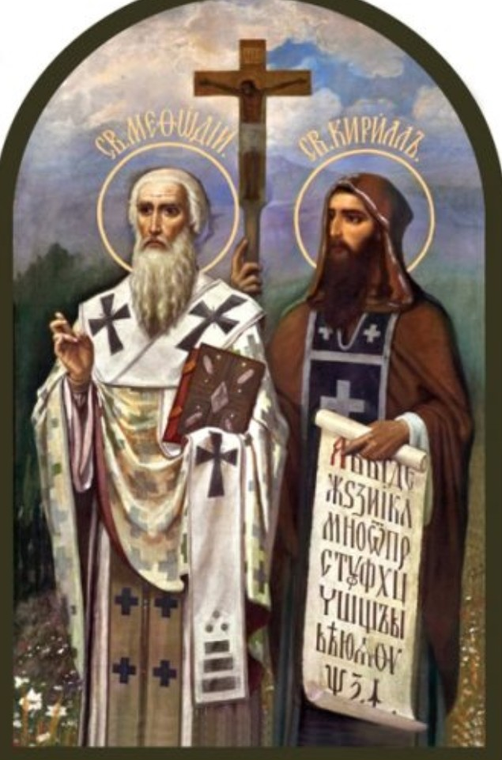

Slide 12
Празник на светите братя Кирил и Методий 11 май

Slide 13


Slide 14
Изготвил: Иванка Боянова
5 клас
ОУ,,Св. Св. Кирил и Методий“
град Кърджали

